Slide 1
PRIMJER DOBRE PRAKSE
INOVATIVNE METODE U
NASTAVI LEKTIRE
Prezentaciju izradila: Marina Šego, 2014.

Slide 2
PRIPREMA
Uz čitanje ispisati sve likove.
Po želji zapisati mjesta radnje i vrijeme radnje.
Bilješke će nam poslužiti tijekom rada.

Slide 3
Podijelimo se u skupine!
Izvuci kartončić!

Slide 5
ZAIGRAJMO....
VELIKO SELO | IZBORI | PRIJATELJSTVO
STAKLENA KUGLA | LJUBAN | DOGOVOR
UČENICI | VOĐA | SURADNJA
ŠKOLA DOMAĆIN SLOGA
ZADRUGA
Notes:
Individualno- vrednovanje, značka

Slide 6
RAZMISLI I OBJASNI! (I)
ZADRUGA JE....
Tim, ekipa, udruga, društvo...
Notes:
Individualno- vrednovanje, značka

Slide 7
Notes:
Najava- izražavanje doživljaja

Slide 8
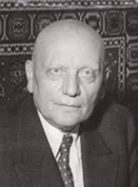
Notes:
Učitelj upoznaje učenike s vremenom događanja, način života, škola /kazne/pribor, hrana, odjeća, igre i igračke...

Slide 9
KORISTIM ČITANKU I KNJIGU (s)
O PISCU....
Rodio se :
Gdje i kada?
Živio je:
Stoljeće u kojem je živio?
Tisućljeće u kojem je živio?
Zanimanje?
Filmovi za djecu nastali prema njegovim djelima:
Notes:
Skupina- pisanje u bilježnice

Slide 10
O PISCU...
Rodio se:
U Velikom Grđevcu kod Bjelovara 8.ožujka 1899.g.
Živio je :
U 19. i 20. stoljeću- 2. tisućljeće
Zanimanje: učitelj
Dječji filmovi:
Vlak u snijegu, Družba Pere Kvržice
Notes:
Vrednovanje i samovrednovanje

Slide 12
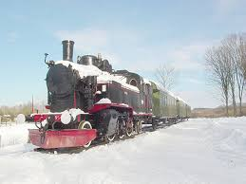
TVOJ DOJAM (S/I)
Kakve događaje opisuje ovaj roman?
čudnovate, nestvarne, smiješne, strašne,
tužne, stvarne, izmišljene, vesele
Notes:
Skupno/individualno- odabir/govor, argumentacija primjerima ( čačkalice), vrednovanje

Slide 13
GLAVNI DOGAĐAJ (I)
Igra svadbe
Osnivanje zadruge
Izlet djece iz grada u selo
Djeca pokušavaju osloboditi snijegom zatrpanu lokomotivu
Izlet djece sa sela u grad
Djeca pokušavaju osloboditi snijegom zatrpanu lokomotivu
Notes:
Individualno- analiziranje, pisanje u bilježnicu, vrednovanje

Slide 14
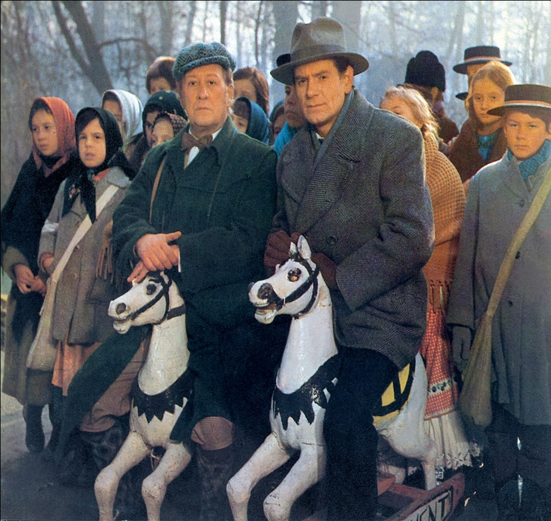
TIJEK DOGAĐAJA- RADNJE (I)
Upiši brojeve prema tijeku događanja.
Vlak ostaje zarobljen u snijegu
Djeca se igraju svatova ( vjenčanja)
Učitelj se razbolio
Osnivanje zadruge
Povratak kući
Izlet u grad
Odgovor: 2. 4. 6. 3. 1. 5.
Notes:
Individualno- analiza, razumijevanje, pisanje

Slide 15
TEMA JE... (I)
Život djece u Velikom Selu
Putovanje djece iz grada na izlet u selo
Sloga djece u nevolji
Bolest učitelja
SLOGA DJECE U NEVOLJI
Notes:
Individualno, napisati odgovor u bilježnice, VREDNOVANJE

Slide 16
Prisjeti se... (I)
Gdje se događa radnja romana?
Veliko selo, Jabukovac, Zagreb
Notes:
Individualno- prisjećanje, pisanje

Slide 17
Zaradi plus (I)
Spoji parove:
Pero, Ljuban i Draga Zagreb
Škola Jabukovac
Tiskara Veliko Selo
Notes:
Individualno- Usmeno uz argumentaciju, vrednovanje čačkalice

Slide 18
Prisjeti se... (I)
Kada se događa radnja? ( godišnja doba)
Ljeto, jesen, zima
Notes:
Individualno- prisjećanje, pisanje

Slide 19
Zaradi plus (I)
Spoji događaj i godišnje doba:
Igra svadbe jesen
Izlet u grad ljeto
Osnivanje zadruge zima
Notes:
Individualno- usmeno uz argumentaciju, vrednovanje čačkalice

Slide 20
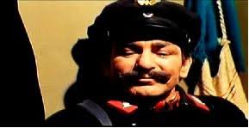
LIKOVI (I/F)
Crvenom bojom zaokruži glavne likove.
Plavom bojom zaokruži odrasle likove.
Koji ti se lik najmanje svidio? Navedi osobine.
Izdvoji lik koji ti se najviše svidio i objasni zašto.
Odaberi lik koji ti je bio
nainteresantniji/ najsmješniji,
ispričaj zašto.
Notes:
Individualno/frontalno- Koristiti bilješke za pripremu 1. i 2./ 3.4.5. usmeno, vrednovanje čačkalice

Slide 21
LIKOVI- OSOBINE (S/F)
1. plemenit 7. vrijedan
2. uredan 8. bogat
3. hvalisav 9. snalažljiv
4. lijen 10. neuredan
5. sebičan 11. pošten
6. siromašan 12. nepošten
Ljuban je:__________________________
Pero je:____________________________
Notes:
Skupno / frontalno- izbor i razvrstavanje /PRIČANJE, navesti primjere, vrednovanje čačkalice

Slide 22
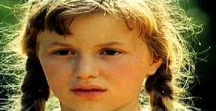
PRIČAMO (F) Draga će ti pomoći da zaradiš plus (I)
Navedi primjer kada je Draga bila
Ljutita
Uvrijeđena
Nenametljiva
Nesigurna
Iskrena
Notes:
Frontalno- usmeno, razumijevanje, argumentacija, vrednovanje čačkalice

Slide 23
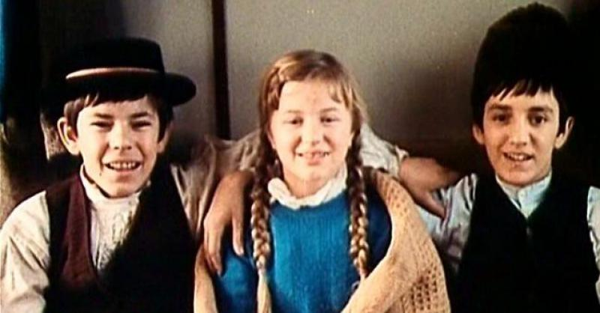
Ti si najsličniji.... (P)
Recite jedni drugima kojim likovima sličite i zašto.
Notes:
Parovi- govor uz obrazloženje, vrednovanje čačkalica

Slide 24
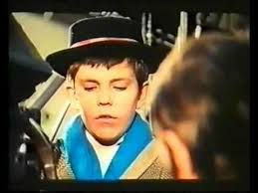
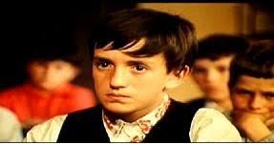
Ja mogu biti kao... (F)
Koje bi osobine želio/ željela imati?
Kako to možeš postići?
Notes:
Frontalno- govor, argumentacija, razumijevanje, vrednovanje čačkalica

Slide 25
TKO JE TO? (I/F)
Tko je krao hranu u vlaku?
Tko je prespavao čitavo putovanje?
Tko je imao visoku temperaturu?
Tko je živio na Jabukovcu?
Tko su bili mladenci na vjenčanju?
Tko je bio domaćin zadruge?
Tko je napisao ovaj roman?
Notes:
Individualno/ frontalno- govor, sjećanje, vrednovanje čačkalica

Slide 26
TKO JE TO? (I/F)
Tko je bio Ljubanov najveći protivnik?
Tko je ostao u Zagrebu na liječenju?
Koji je dječak ostao najduže s Perom?
Tko je rastjerao svatove?
Tko je pokušao kupiti glasove na izborima za domaćina?
Tko se u suzama rastao od Ljubana?
Tko su bile izbjeglice?
Notes:
Individualno/frontalno- govor, sjećanje, vrednovanje čačkalice

Slide 27
VRSTA KNJIŽEVNOG DJELA (P/I)
Pripovijetka Igrokaz
Bajka Basna
Roman za djecu Strip
Vlak u snijegu je _______________ zato što _____________________________________.
Notes:
Parovi/ individualno -Prepoznati, odabrati, napisati / obrazložiti

Slide 28
Dječji roman
Pripovijetka Igrokaz
Bajka Basna
Roman za djecu Strip
Vlak u snijegu je roman za djecu zato što ...
Notes:
Vrednovanje- obrazloženje individualno, značka

Slide 29
U GRADU... (P)
Prisjetite se što su učenici iz Velikog sela posjetili u Zagrebu.
1.______________________
2.______________________
3.______________________
4.________________________
5.________________________
Notes:
Parovi - prisjećanje, pisanje

Slide 30
U GRADU... (I/F)
Kinopredstava
Higijenska izložba
Tiskara
Tvornica čokolade
Tvornica suhomesnatih proizvoda
Notes:
Individualno/frontalno- usmeno, razumijevanje, pripovijedanje, vrednovanje čačkalica

Slide 31
Zadruga Ljubanovac (F)
Izbaci uljeza:
Prijateljstvo, nesebičnost, zajedništvo,
međusobna netrpeljivost, složnost
Međusobna netrpeljivost
Notes:
Frontalno- kritičko mišljenje, razumijevanje, vrednovanje čačkalice

Slide 32
Poslovice (F)
Tko drugome jamu kopa, sam u nju pada.
Vuk dlaku mijenja, ali ćud nikada.
Tko je jači, taj kvači.
Složna braća kuću grade
Notes:
Frontalno- upćavanje, zaključivanje, argumentacija vrednovanje čačkalice

Slide 33
Objasni tvrdnju (I)
“SLOGOM RASTU MALE STVARI,
A NESLOGA SVE POKVARI.”
Navedi primjer iz svakodnevnog života.
Notes:
Individualno- generalizacija, uopćavanje, pisanje, čitanje

Slide 34
Stvaramo, kreiramo, planiramo (S)
Udruga:
Voditelj:
Plan aktivnosti:
Podjela zaduženja:
Pravila:
Svrha/cilj:
Notes:
Skupno- rasprava, dogovor, suradnja, planiranje, organiziranje, izvješćivanje, vrednovanje čačkalice

Slide 35
Ocjenjujemo članove skupine
Razmisli i predloži ocjenu od 1-5 za svakog člana skupine.
Obrazloži ocjenu
Dobra ideja suradnja
Dogovor slušanje
Ometanje timski rad
Notes:
Vrednovanje i samovrednovanje

